Slide 1
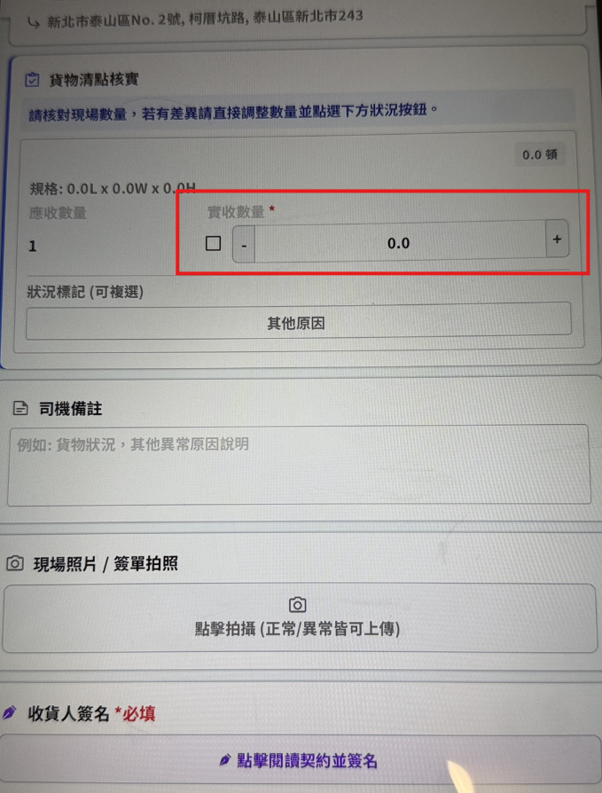
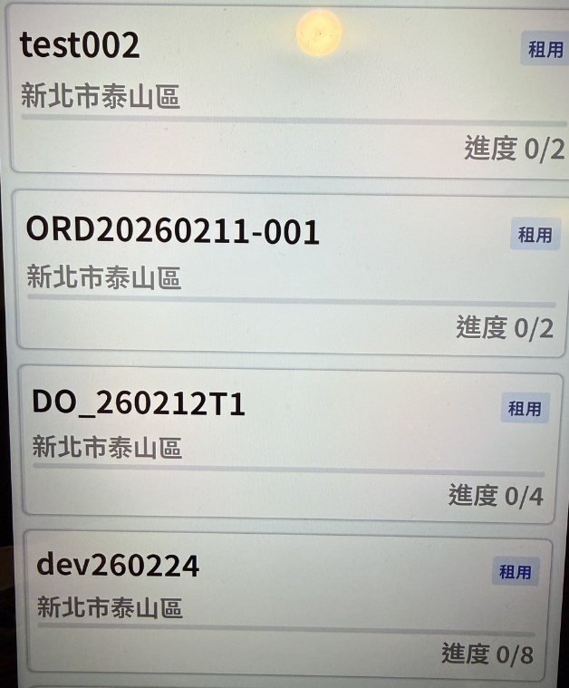
APP
取消勾選/ 數字讓使用者自己調整 , 一開始為0
整體版面大小跟這個一樣

Slide 2
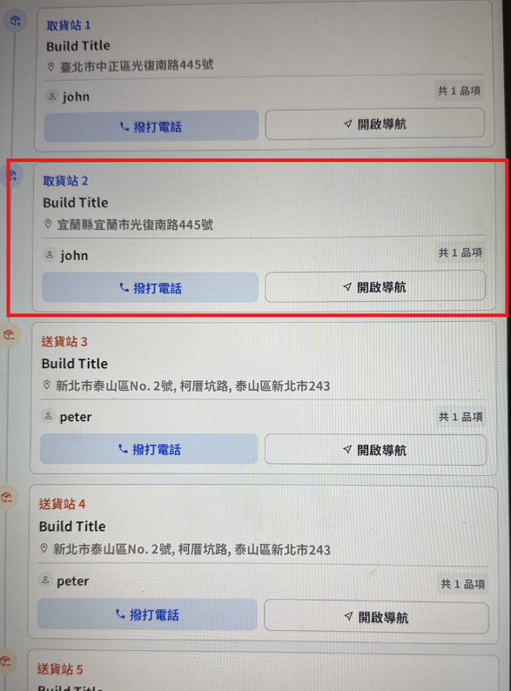
APP
租/退單
1. Build title 刪除
2.新增 –商品跟數量
3.地址保留
排序
地址 > 商品/ 數量 > 人 > 電話 (不需要公司名)
叫車
1.顯示商品 與 規格尺寸
整體版面大小跟這個一樣

